Slide 1
CONTACT
2023.08.29

Slide 2
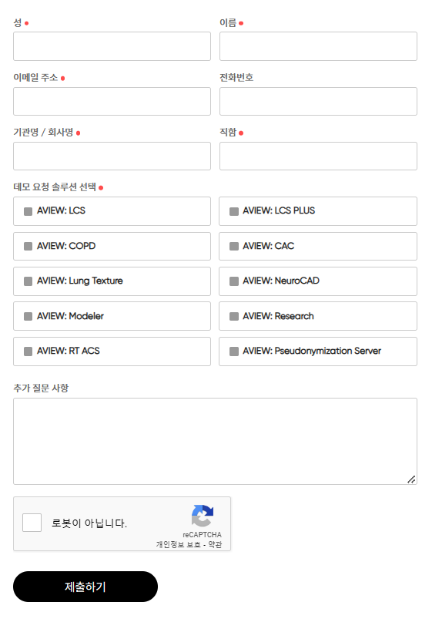
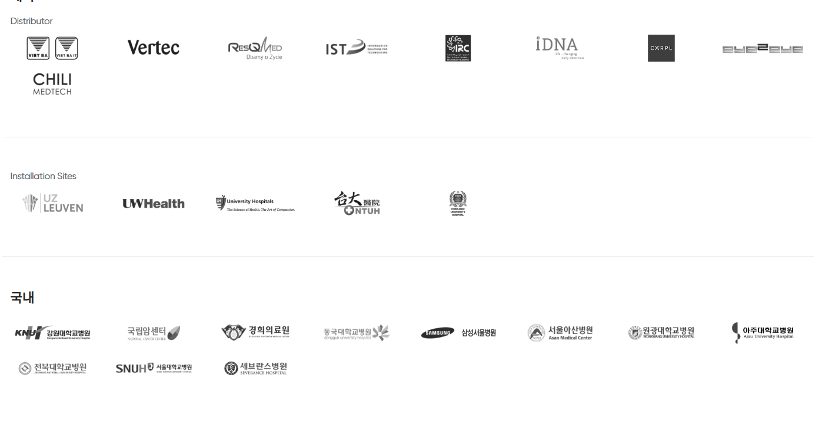
코어라인의 의료 AI 솔루션
AVIEW를 경험해보세요.
Our Global Partners
관심제품

Slide 3
제출하기 클릭 시
문의를 남겨주셔서 감사합니다.
담당자가 빠르게 회신드리겠습니다.
답변을 기다리시는 동안
aview 의 브로슈어를 읽어보실 수 있습니다.
>> AVIEW Brochure 다운로드

